Slide 1
Detekcija sklonosti glasanja moderne Evrovizije
Milan Podunavac

Slide 2
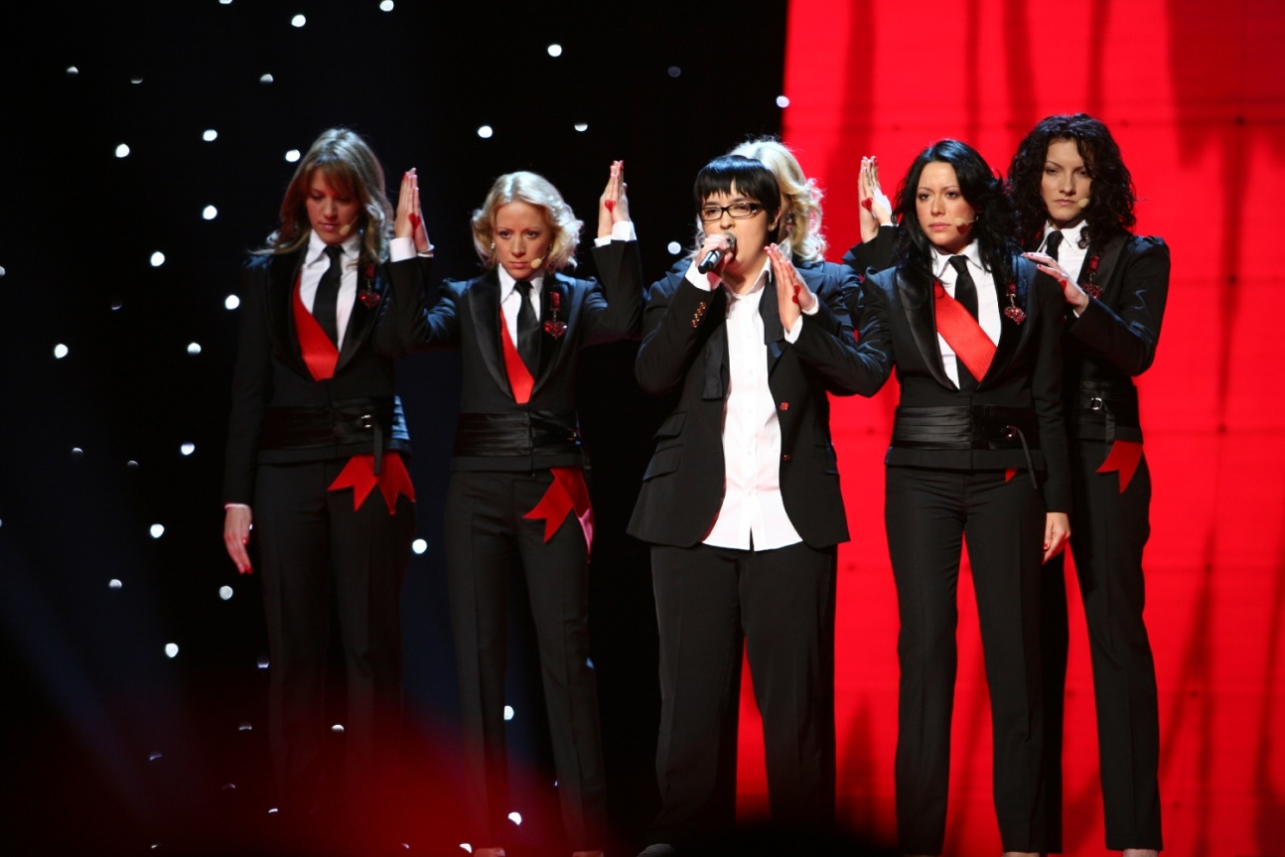

Evrovizija

Slide 3
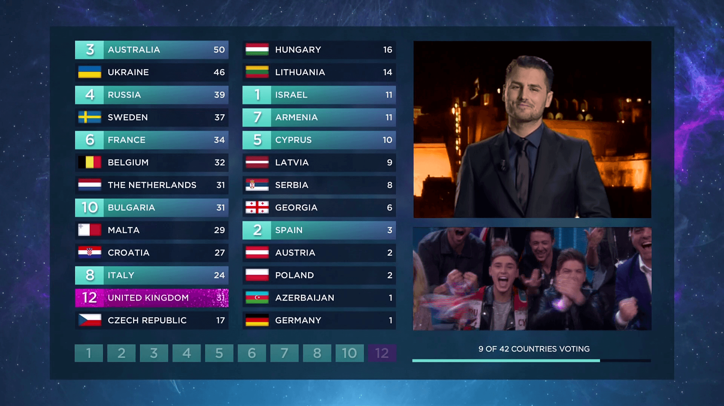
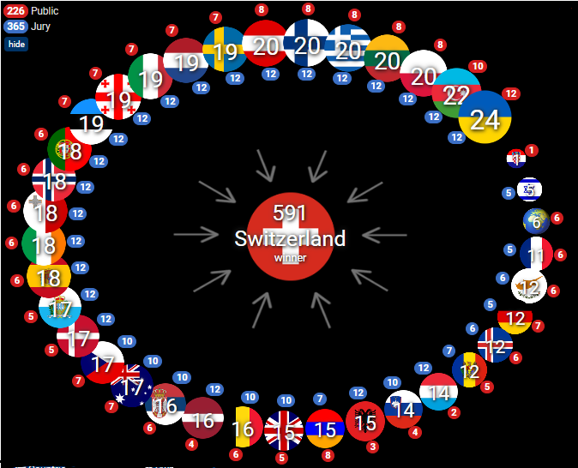
Glasanje

Slide 4

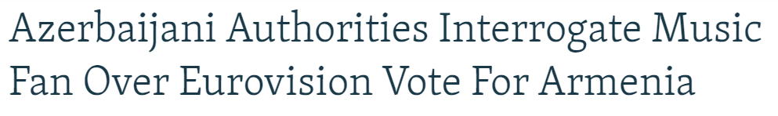
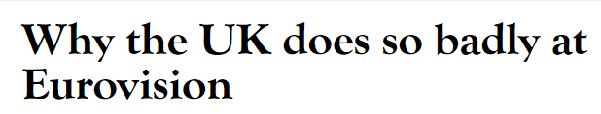
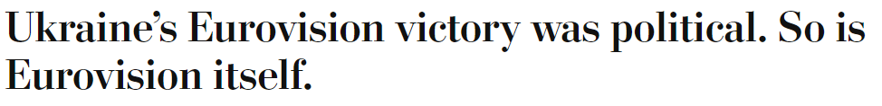
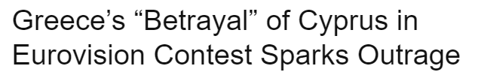
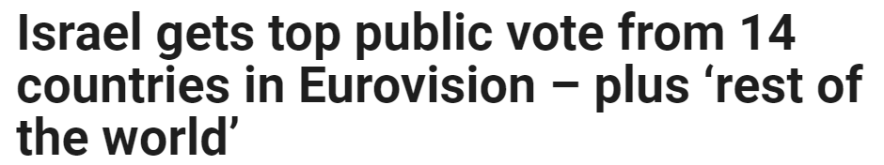
Kontraverze

Slide 5

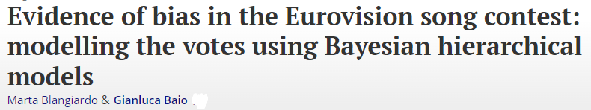
Istraživanja

Slide 6
Skup podataka
Pesme:
Informacioni podaci – naziv, ime umetnika, godina
Klasifikacioni podaci – država, broj bodova/mesto
Podaci o pesmi – jezici, žanr, karakteristike
Podaci o nastupu – broj pevača, plesača
Stihovi – prevedeno
Glasovi:
Godina, stepen, glasačko telo, par država, broj bodova
Veštački podaci
Ulaz u mrežu: podaci o 10 pesama koji su dobili bodove

Slide 7
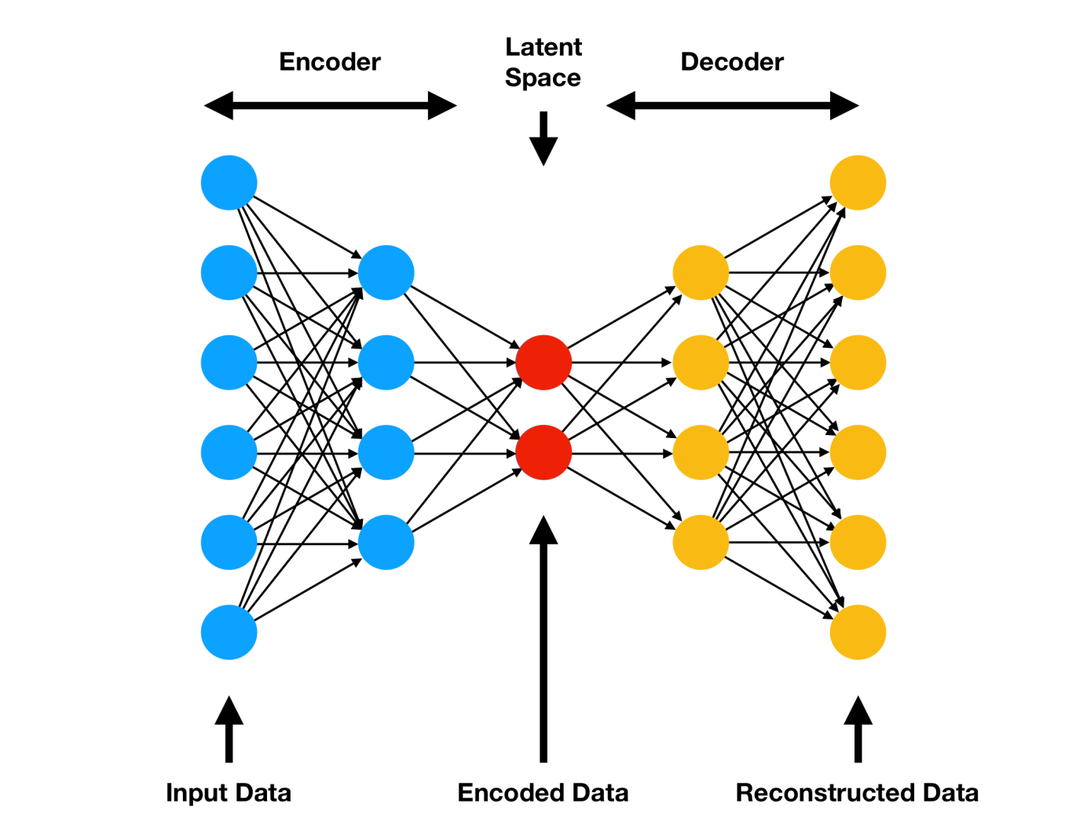
Metodologija
Autoenkoder

Slide 8
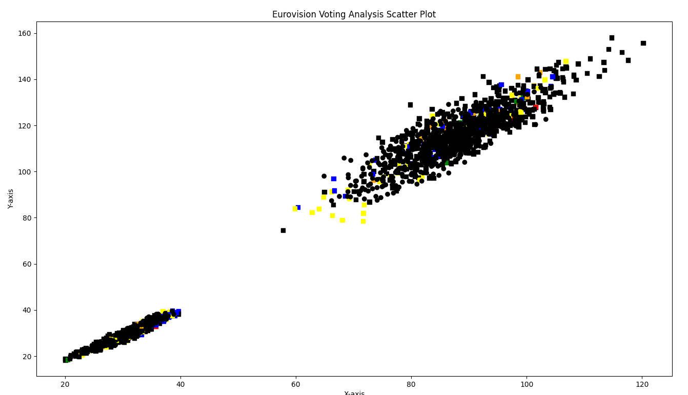
Rezultati

Slide 9
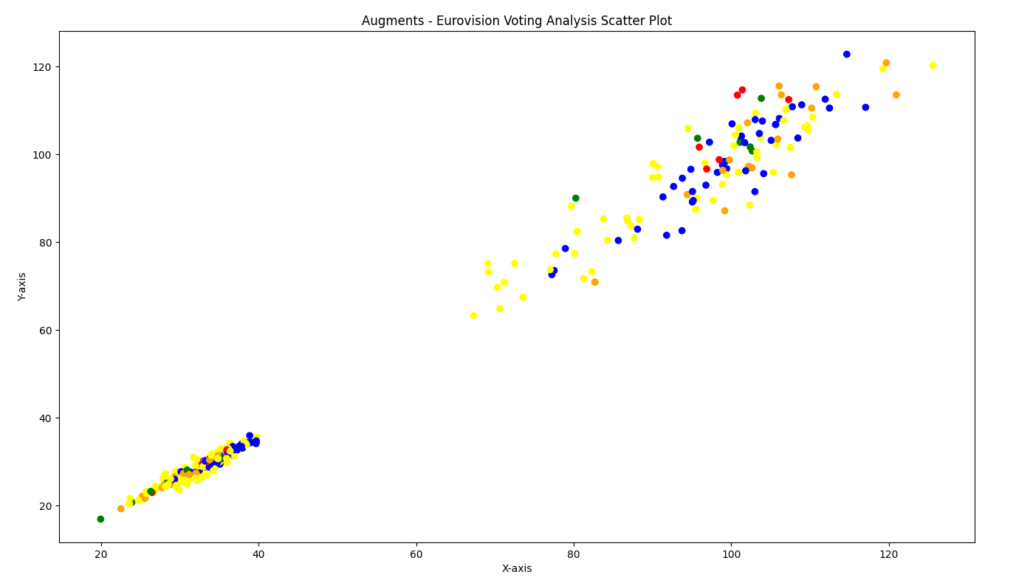
Rezultati

Slide 10
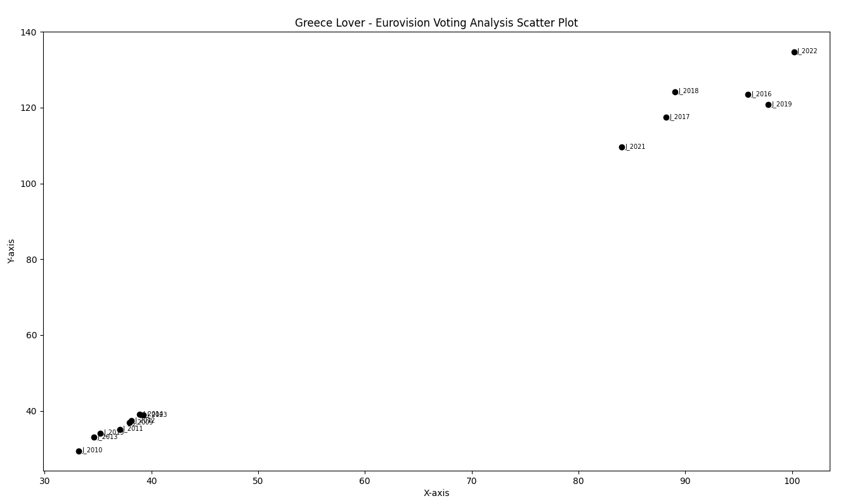
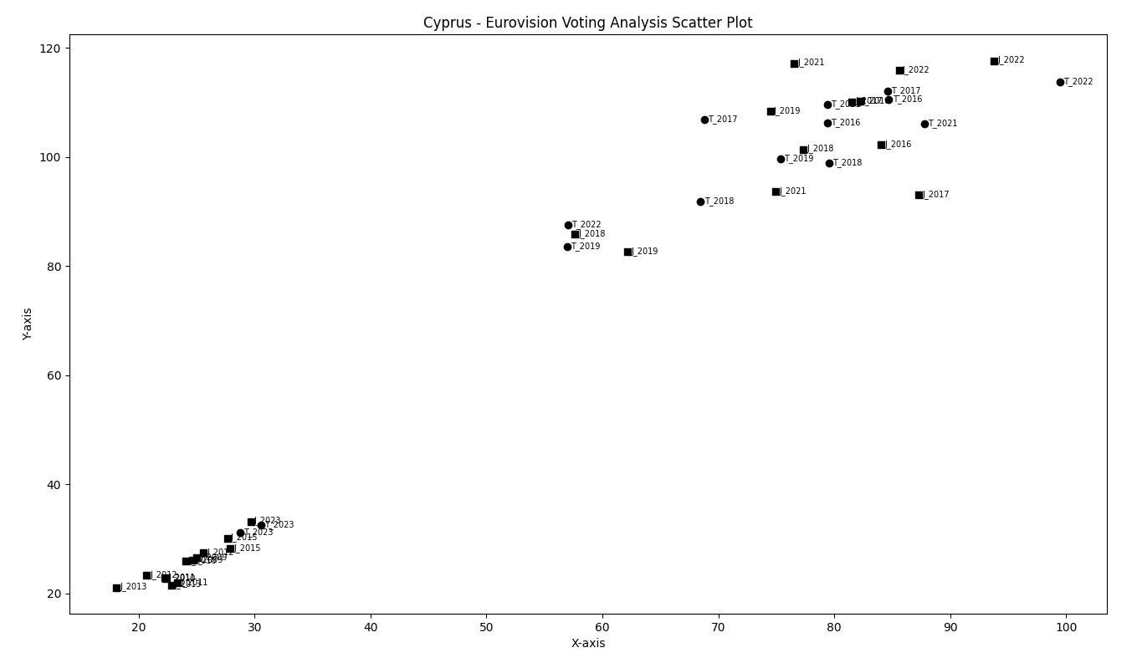
Rezultati

Slide 11
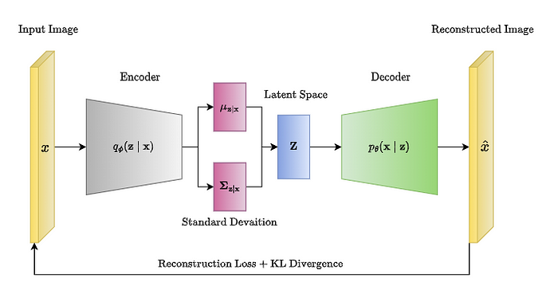
Unapređenja
(Beta) Varijacioni autoenkoder
Bolje učenje struktura podataka

Slide 12
Unapređenja
Skup podataka:
Kompletiranje podataka
Unos podataka o favoritima (kladionice, ankete, pregledi)
Unos političkih podataka (demografija, odnosi)
Unos podataka o izvođaču (rasa, starost, iskustvo)
Bolji način pronalaženja teme pesama
Jezici – engleski i ostali

Slide 13
Unapređenja
Eksplorativna analiza podataka
Istraživanje strukture podataka
Pretraga najvrednijih podataka za testiranje

Slide 14
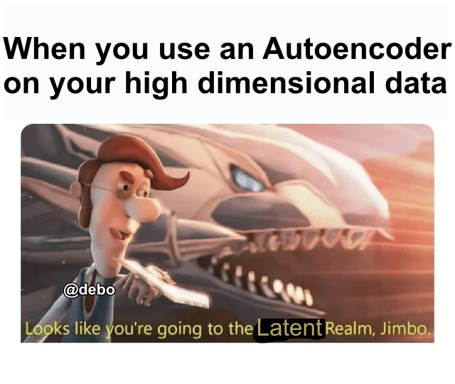
Hvala na pažnji

